Slide 1
ТЕМА «Профориентационная игра для старшеклассников
«Науки в помощь профессионалу»»
Чекалина Ольга Константиновна,
учитель информатики и физики высшей категории

Slide 2
«У меня растут года, будет и 17! Где работать мне тогда, чем заниматься?»

Slide 3
Профессиональная деятельность

Slide 4
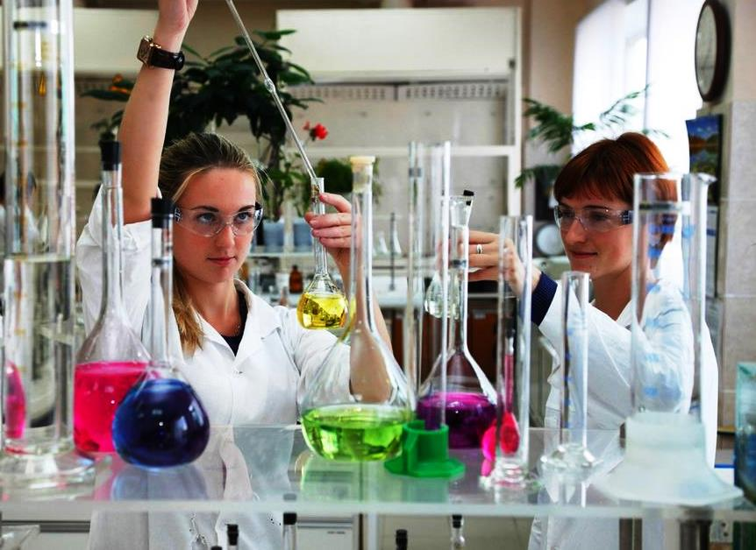
Лаборант химического анализа

Slide 5
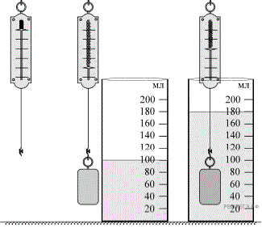
Химия

Slide 6
Электромонтёр

Slide 7
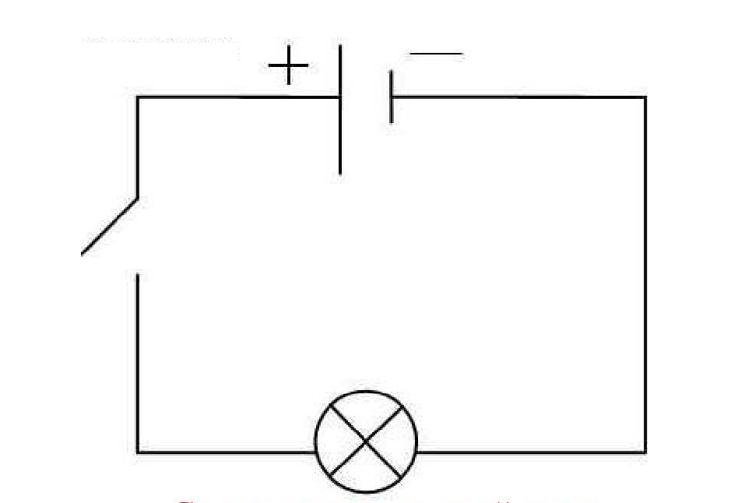
Физика

Slide 8
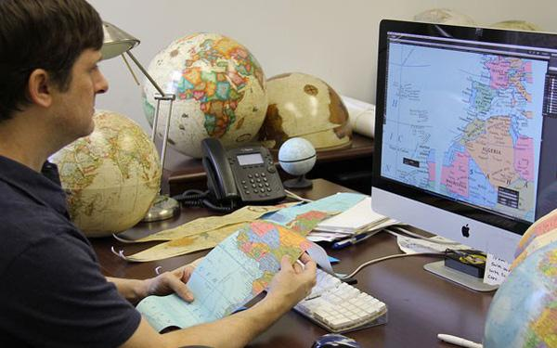
Картограф

Slide 9
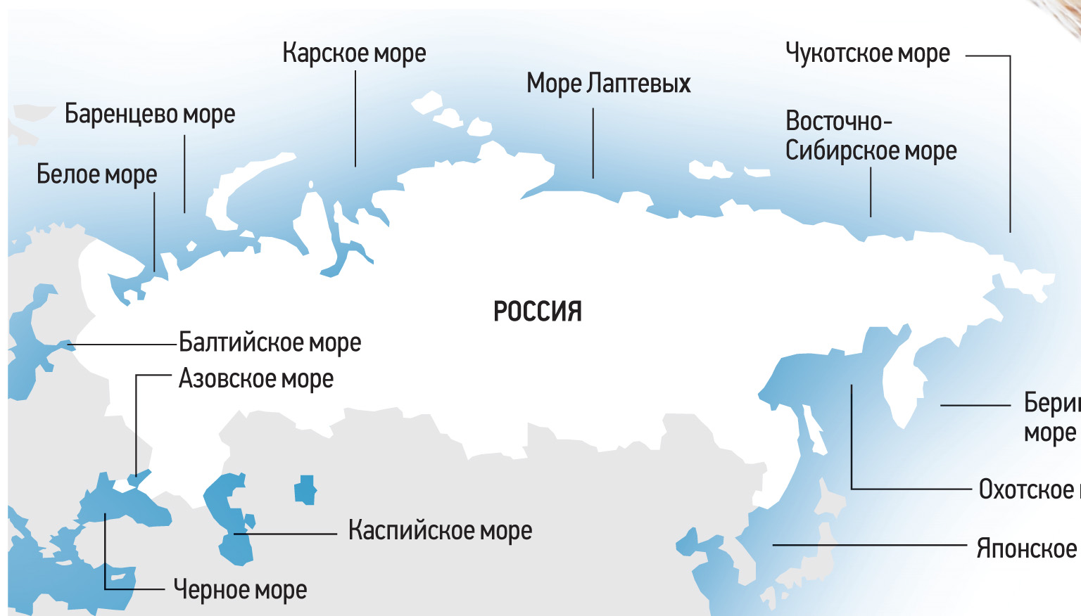
География

Slide 10
Фармацевт

Slide 11
Биология

Slide 12
Подведение итогов

Slide 13
Общие вопросы
Методическая поддержка
Обучение педагогов
prosv@prosv.ru
vopros@prosv.ru
https://uchitel.club/courses/

